Slide 1
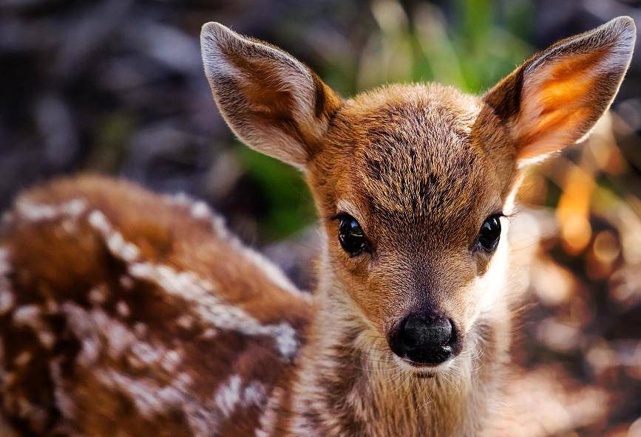
ΚΟΚΚΙΝΟ ΕΛΑΦΙ
ΝΙΚΗΤΑ ΠΕΤΡΑΚΗ

Slide 2
ΚΟΚΚΙΝΟ ΕΛΑΦΙ
Το κόκκινο ελάφι είναι ένα από τα μεγαλύτερα είδη ελαφοειδών, που απαντά και στον ελλαδικό χώρο. Η κατανομή του ελαφιού εκτείνεται από την Δυτική Ευρώπη μέχρι την Δυτική Ασία και στα Όρη του Άτλαντα, στην περιοχή ανάμεσα στο Μαρόκο και την Τυνησία και τη Βόρεια Αμερική, καθώς έχει εισαχθεί στην Νέα Ζηλανδία, στο Περού, στην Ουρουγουάη, στη Χιλή και στην Αργεντινή. Η επιστημονική του ονομασία είναι Cervus elaphus και περιλαμβάνει 12 υποείδη.

Slide 3
Η ΖΩΗ ΤΟΥ ΑΠΕΙΛΕΙΤΑΙ
Το κόκκινο ελάφι ζούσε κάποτε σε ολόκληρη σχεδόν την ηπειρωτική Ελλάδα. Μέσα σε λίγες δεκαετίες όμως, οι πληθυσμοί του συρρικνώθηκαν σε τέτοιο βαθμό ώστε το είδος να θεωρείται πλέον «Κρισίμως κινδυνεύον», σύμφωνα με το Κόκκινο Βιβλίο των Απειλούμενων Ζώων της Ελλάδας (Αθήνα, 2009).
Στα τέλη του 20ου αιώνα τα ελάφια είχαν περιοριστεί στη χερσόνησο της Σιθωνίας, στην ορεινή περιοχή της Ροδόπης και στην Πάρνηθα. Σήμερα, ο πληθυσμός της Σιθωνίας έχει εξαφανιστεί. Ο προστατευμένος πληθυσμός της Πάρνηθας με περίπου 590 άτομα (2015) είναι ο πιο ακμαίος της χώρας. Μικρός πληθυσμός βρίσκεται στη Ροδόπη, κοντά στα σύνορα με τη Βουλγαρία, ενώ ίσως επιβιώνουν ακόμη και λίγα ζώα στους Ραφταναίους στα Πράμαντα της Ηπείρου, από προηγούμενο εμπλουτισμό. Τέλος, μικροί αριθμοί φυλάσσονται σε εκτροφεία.
Το λαθραίο κυνήγι είναι η κυριότερη απειλή για το ελάφι στην Ελλάδα. Οι πληθυσμοί που έχουν απομείνει αποτελούν απομονωμένα «νησιά». Η δυνατότητα φυσικής επέκτασής του σε νέες περιοχές εμποδίζεται από την απώλεια κατάλληλων βιοτόπων εξαιτίας της εντατικοποίησης της γεωργίας, της επέκτασης των οικιστικών εκτάσεων. Η πρόσφατη επανεμφάνιση του λύκου σε περιοχές της Πάρνηθας δεν μας ανησυχεί, αλλά αντίθετα αναμένεται να έχει θετικά αποτελέσματα στον πληθυσμό των κόκκινων ελαφιών, καθώς οι θηρευτές στοχεύουν κυρίως ασθενικά ή γέρικα άτομα. Ωστόσο χρειάζεται συστηματική παρακολούθηση του πληθυσμού πριν εξαχθούν συμπεράσματα.

Slide 4
ΜΕΓΕΘΟΣ & ΧΑΡΑΚΤΗΡΙΣΤΙΚΑ
Μάζα: 200 kg (Ενήλικο)
Μήκος: 2,1 μ. (Ενήλικο)
Περίοδος κύησης: 236 ημέρες
Τροφικό επίπεδο: Φυτοφάγο

Slide 5
ΕΞΕΛΙΞΗ
Τα αρχαιότερα απολιθωμένα ευρήματα ελαφιών του γένους Cervus χρονολογούνται πριν από 12 εκατομμύρια χρόνια κατά το Μειόκαινο στην Ευρασία. Ένα εξαφανισμένο γένος ελαφιών γνωστό ως Μεγαλόκερος , συγγενικό του κόκκινου ελαφιού, ήταν το μεγαλύτερο μέλος της οικογένειας των ελαφιών, γνωστό από τα αρχεία απολιθωμάτων. Νέες φυλογενετικές αναλύσεις δίνουν την ιδέα μιας κοντινής συγγένειας ανάμεσα στο Πλατώνι (Dama dama) και τον Μεγαλόκερο. Ωστόσο, πιο πρόσφατες μορφολογικές εργασίες έδειξαν πως ο Μεγαλόκερος έχει πιο στενή συγγένεια με τους σύγχρονους περιφερειακούς ομολόγους από το κόκκινο ελάφι. Γι' αυτόν τον λόγο, το όνομα "Γιγάντιο Ελάφι" χρησιμοποιείται σε νέες δημοσιεύσεις.

Slide 6
ΓΕΩΓΡΑΦΙΚΗ ΕΞΑΠΛΩΣΗ
Το κόκκινο ελάφι εξαπλώνεται σε ολόκληρη σχεδόν την Ευρώπη, από τη Ν. Σκανδιναβία στα βόρεια μέχρι την Ιβηρική χερσόνησο, την Κορσική, την Ιταλία και τη Σαρδηνία, τη Βόρεια Μακεδονία, τη Βουλγαρία και τη B .Ελλάδα στα νότια, εκτός από τη Φινλανδία, την Αλβανία και ορισμένα μεσογειακά νησιά. Επίσης, εξαπλώνεται στη Β. Αφρική και τις περισσότερες οροσειρές της Κ. Ασίας. Έχει επανεισαχθεί στην Ιρλανδία, ενώ έχει εισαχθεί σε Χιλή, Αργεντινή, Αυστραλία και Νέα Ζηλανδία.
Το Βερβερικό ελάφι (το οποίο μοιάζει με το Δυτικοευρωπαϊκό κόκκινο ελάφι), είναι το μόνο μέλος της οικογένειας των ελαφοειδών που εκπροσωπεί την Αφρική, με τον όλο πληθυσμό να συγκεντρώνεται στα Όρη του Άτλαντα. Στα μέσα του 1990, το Μαρόκο, Τυνησία και Αλγερία ήταν οι μόνες αφρικανικές χώρες που ήταν γνωστό πως υπήρχαν κόκκινα ελάφια.
Παλαιά (ανοιχτό πράσινο) και πρόσφατη (σκούρο πράσινο) εξάπλωση του Κόκκινου Ελαφιού
Στις Κάτω Χώρες, ένα τεράστιο κοπάδι (περίπου 3.000 άτομα από τα τέλη του 2012) ζει στο Oostvaarders Plassen ένα φυσικό καταφύγιο. Η Ιρλανδία έχει το δικό της μοναδικό υποείδος. Στο Ηνωμένο Βασίλειο, οι αυτόχθονες πληθυσμοί εξαπλώνονται στη Σκωτία, την Λίμνη Ντίστρικτ και τα Νοτιοδυτικά της Αγγλίας (κυρίως στο Έξμουρ).
Στην Ελλάδα το κόκκινο ελάφι έχει περιοριστεί στην Ροδόπη και την Πάρνηθα, αλλά υπάρχει κι ένας πιθανός πολύ μικρός πληθυσμός στην Ήπειρο.

Slide 7
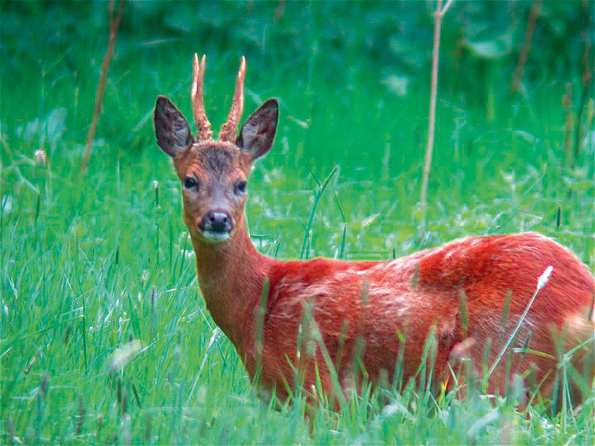
ΕΙΚΟΝΕΣ

Slide 8
ΕΙΚΟΝΕΣ

Slide 9
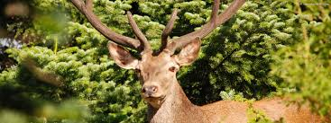
ΚΟΚΚΙΝΟ ΕΛΑΦΙ
ΕΥΧΑΡΙΣΤΩ ΠΑΡΑ ΠΟΛΥ ΓΙΑ
ΤΗΝ ΠΡΟΣΟΧΗ ΣΑΣ

